Slide 1

Исполнитель: Парусов В.А. Руководитель: Васильев А.А.
Peter the Great
Saint-Petersburg Рolytechnic University
Constant DIP GPU Driven Rendering Pipeline
Обзор спринта
21.09.22

Slide 2
Постановка задачи
Уменьшить зависимость скорости отрисовки трехмерных сцен от производительности центрального процессора
Предложить архитектуру графического конвейера использующего константное количество вызовов отрисовки относительно количества объектов сцены
Оценить производительность предложенного конвейера

Slide 3
Постановка задачи на спринт
Ответить ещё раз боту Алисе
Решить проблемы связанные с UAV
Продолжить реализовать, то что было реализовано летом
Добавить поддержку текстур
Добавить поддержку Indirect Render-а для Albedo

Slide 4
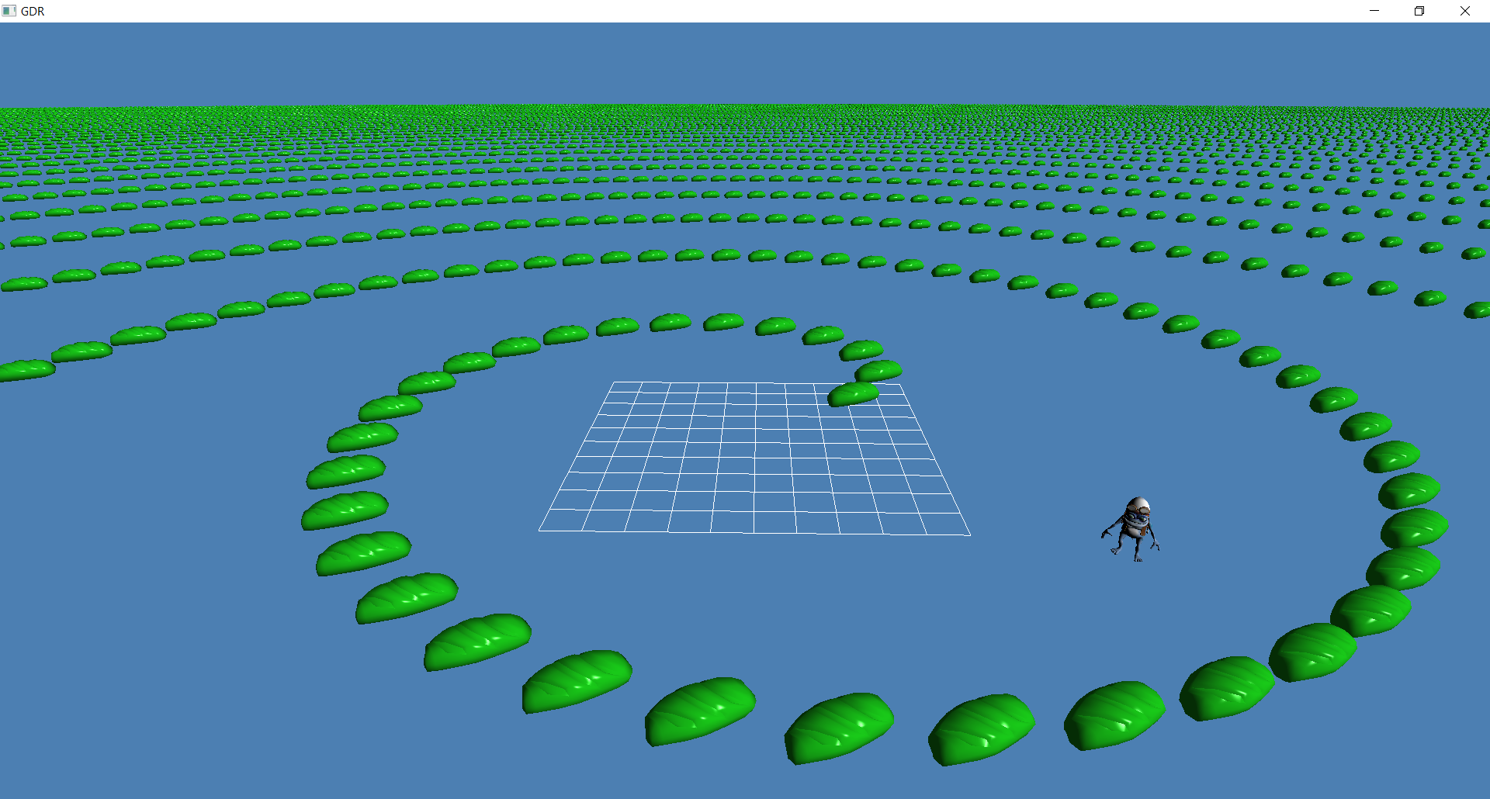
Результаты
Всё удалось повторить! (40001 объект)

Slide 5
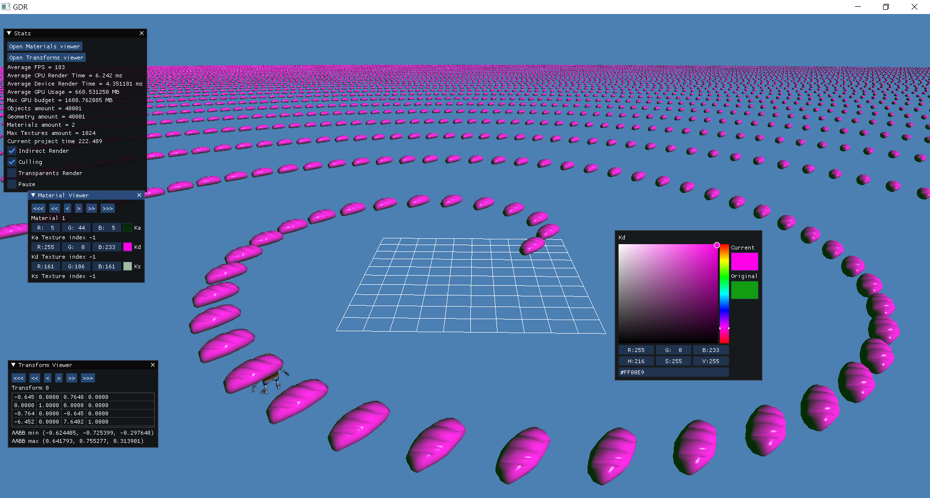
Дополнительные результаты
Dear ImGUI + Device Queries + GPU Memory info

Slide 6
Прозрачность
Ordered Transparency
Order Independent Transparency
“Classic” OIT
WBOIT

Slide 7
Ordered Transparency
Opaque
Sort
Draw
Отрисовать все непрозрачные объекты (с записью в DepthBuffer)
Отсортировать все прозрачные объекты по расстоянию от наблюдателя
Отрисовать все прозрачные объекты от самого дальнего к самому ближнему (DepthBuffer работает только на чтение)

Slide 8
Ordered Transparency
Плюсы:
Простота реализации
Минусы:
Проблема сортировки пересекающихся треугольников
Сортировка проводится на CPU
Важен порядок

Slide 9
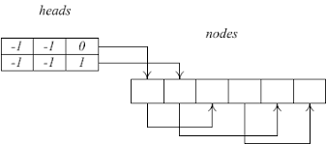
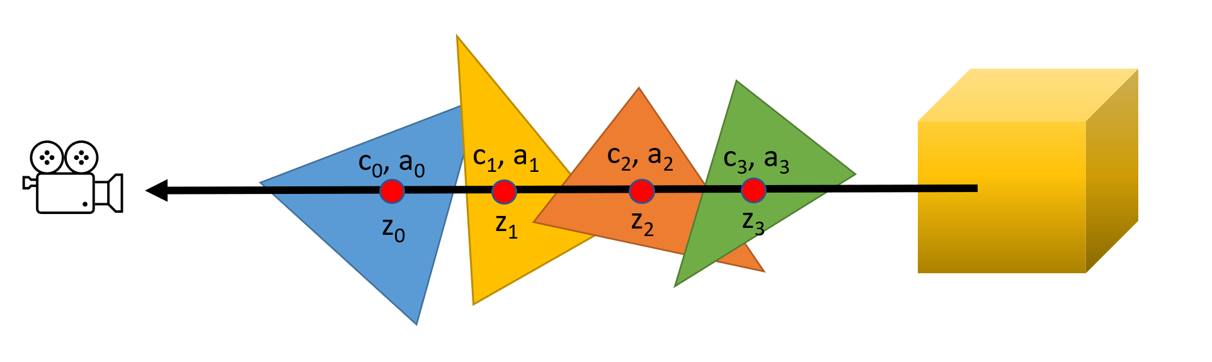
“Classic” Order Independent Transparency
Первый проход
Отрисовка всех прозрачных объектов,
Сохранение цветов не на экран, а в список отведённый для каждого пикселя
Второй проход
Сортировка

Slide 10
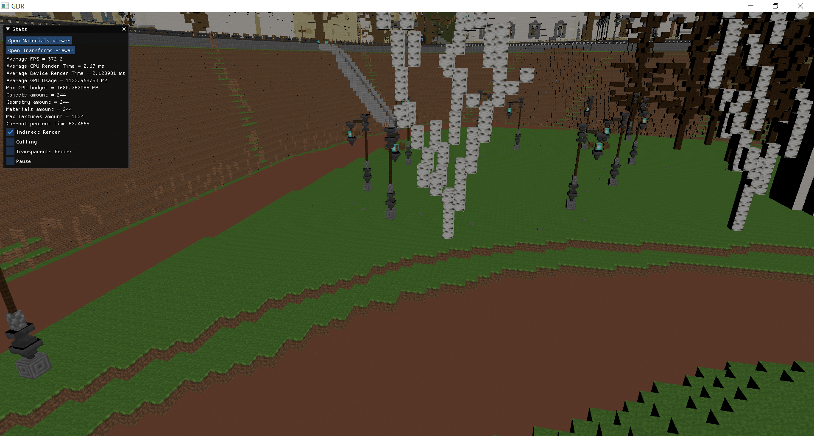
Без прозрачных объектов

Slide 11
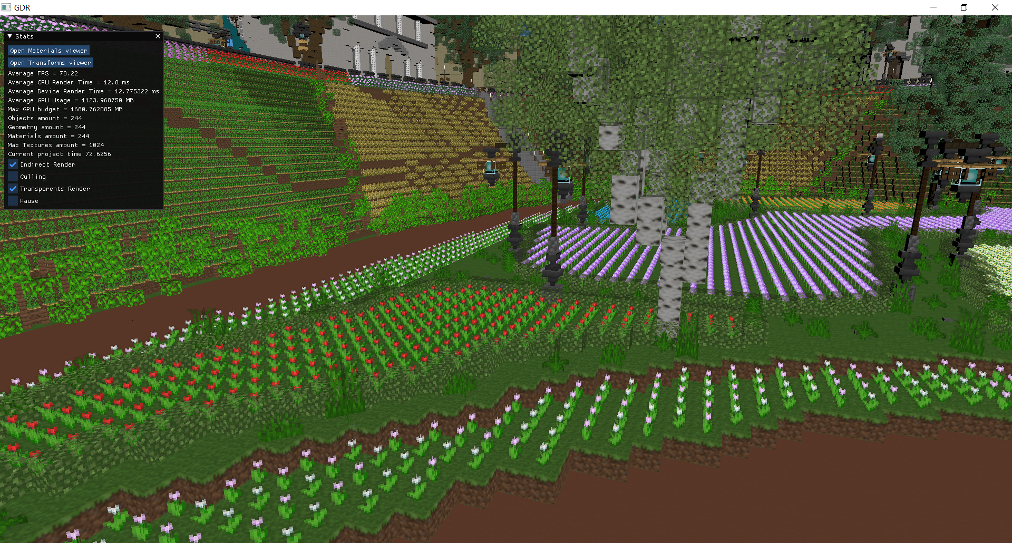
“Classic” OIT

Slide 12
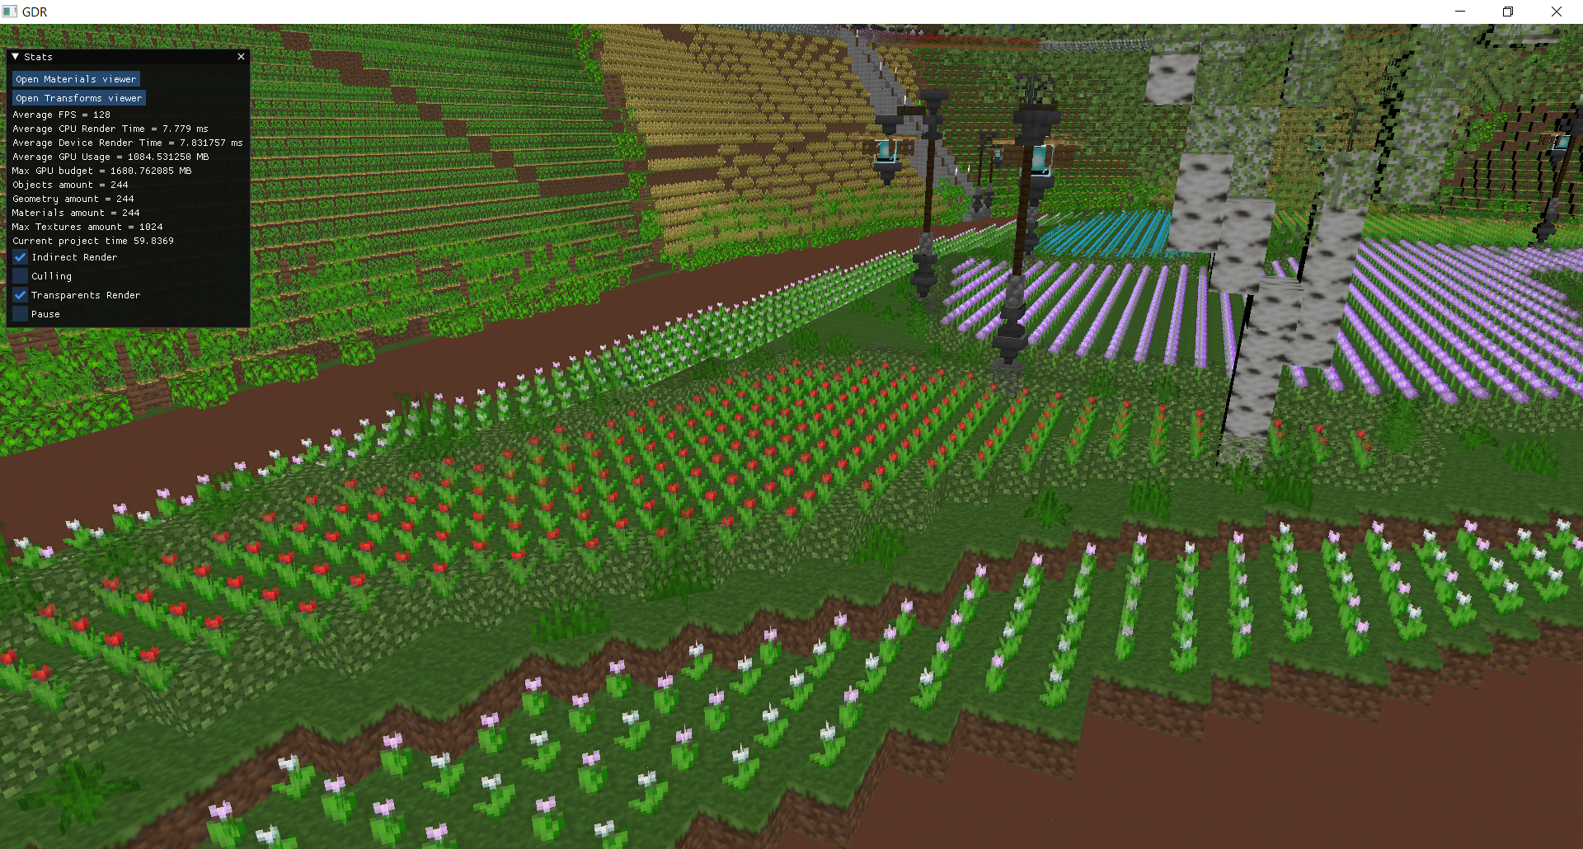
WBOIT

Slide 13
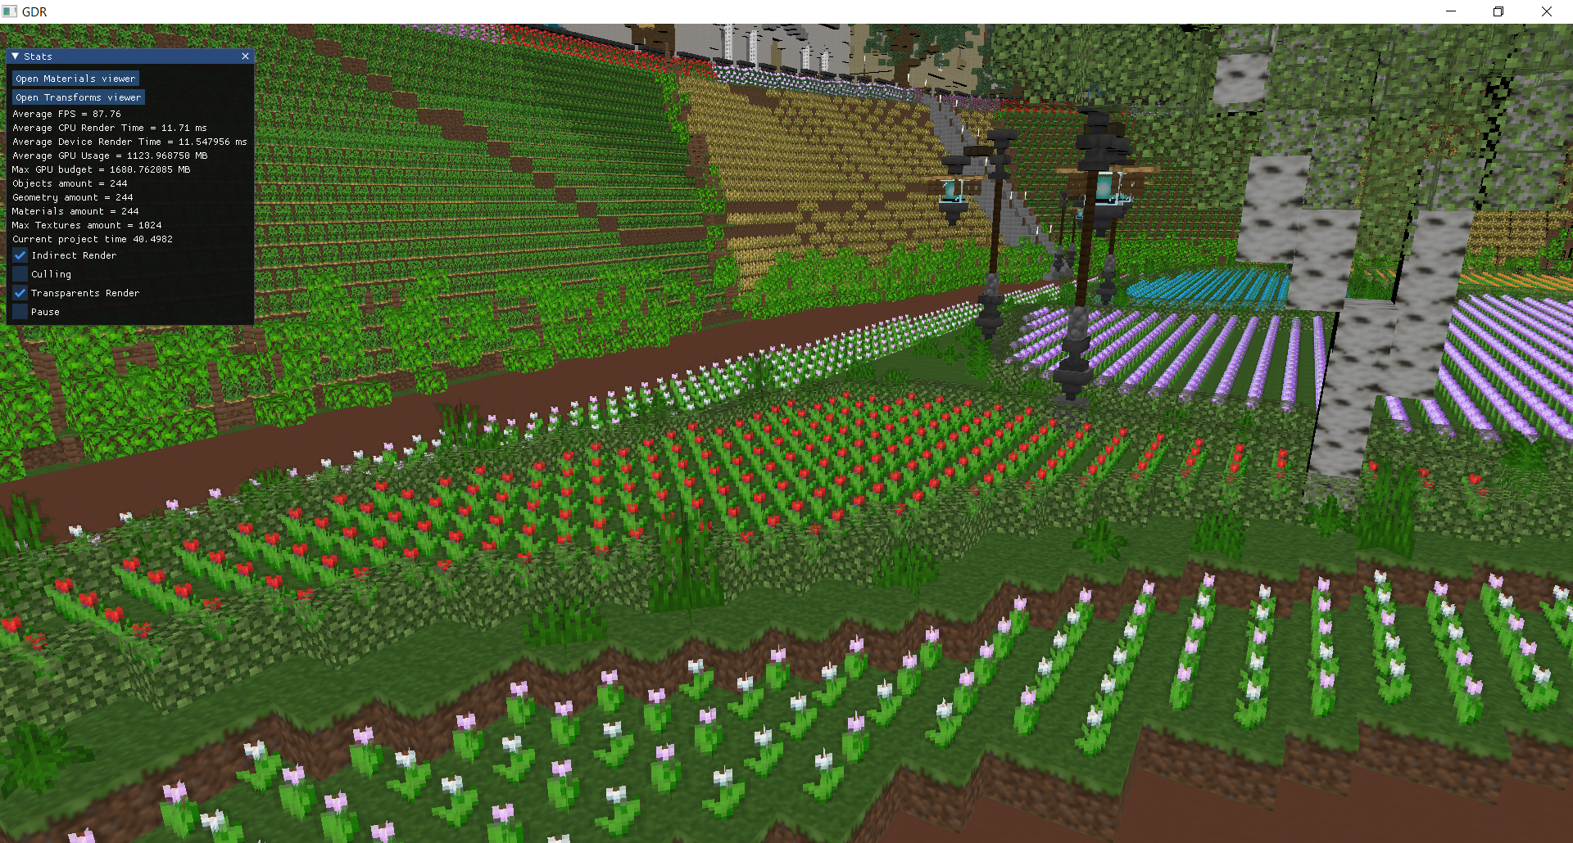
Hybrid

Slide 14
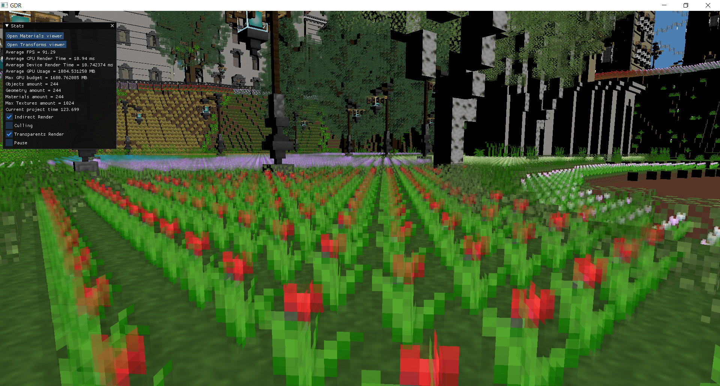
WBOIT

Slide 15
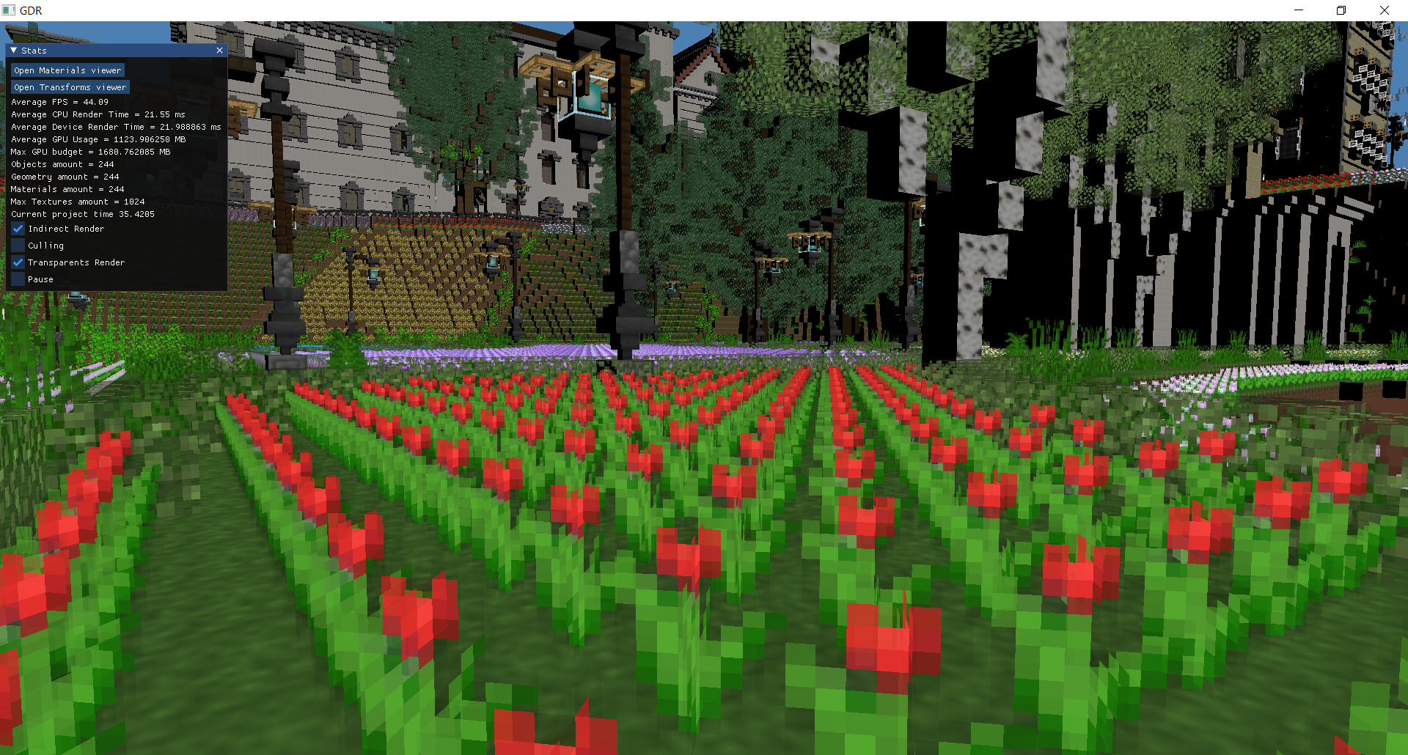
OIT

Slide 16
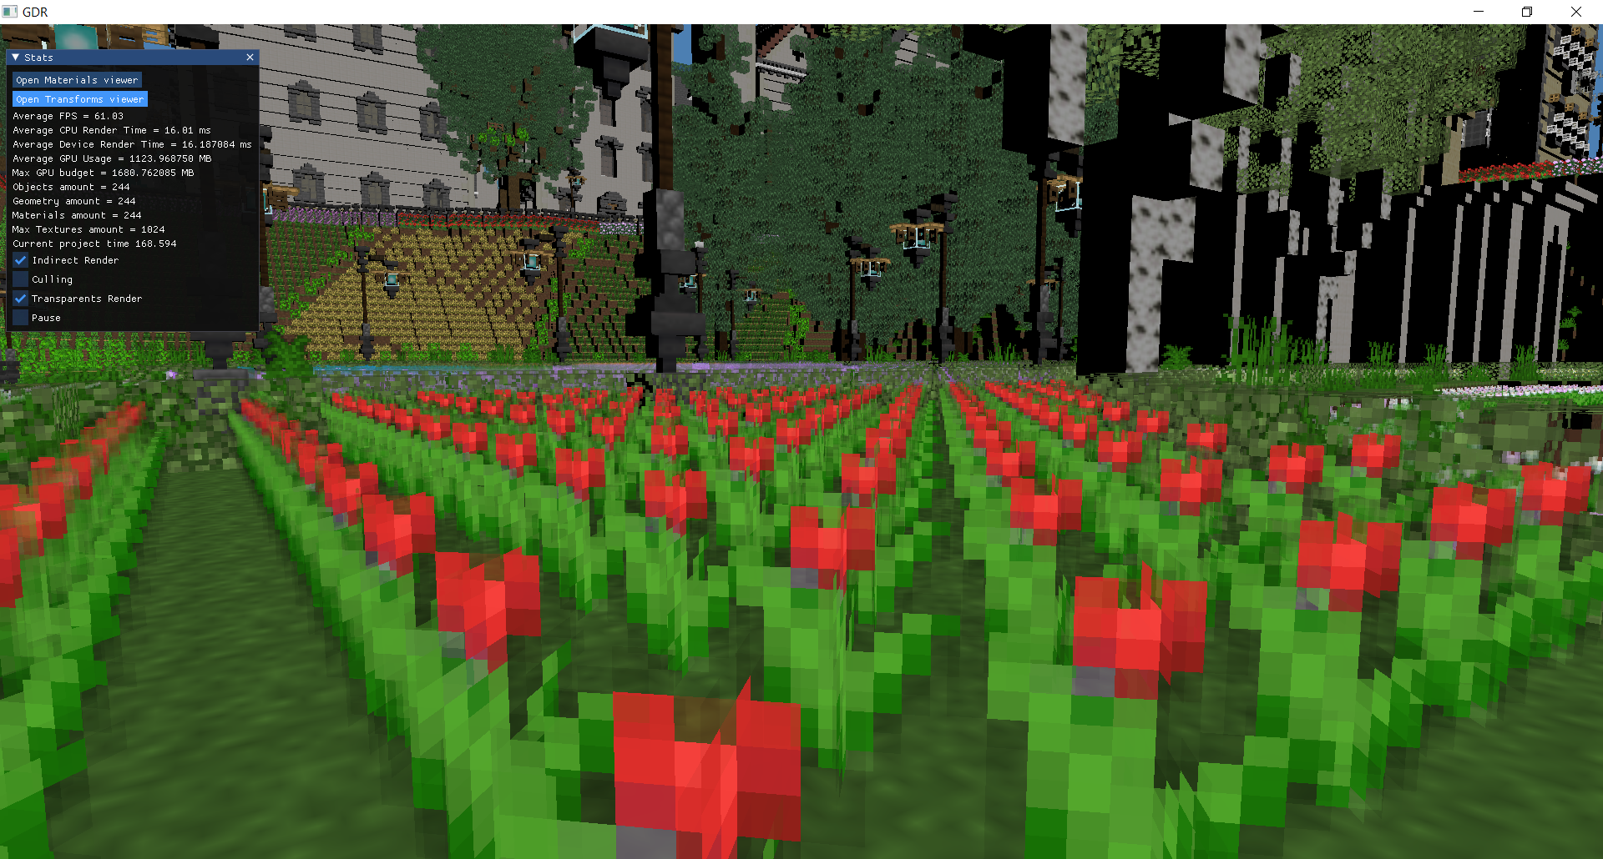
Hybrid

Slide 17
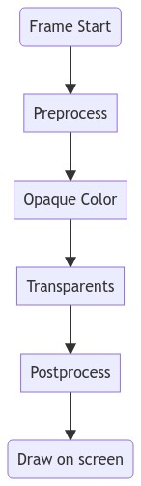
Основная идея
Большая часть систем отрисовки трехмерной графики работает по схожей архитектуре
Реализовать 2 графических конвейера
Использующий стандартный подход
Использующий предложенные мной методы
(TODO
FrameStart/FrameEnd убрать,
Z prepass/Tonemap/Shadowmap Добавить
Visibility precompute)

Slide 18
Предлагаемый алгоритм
Использовать систему Pool-ов
Иметь Texture Pool, Transform Pool, Material Pool и тд.
Для их реализации использовать технологию Bindless ресурсов
Иметь отдельный Navigation/Index Pool в котором для каждого объекта будут хранится индексы на интересующие записи в интересующих Pool-ах
Indices Pool
Transforms Pool
Materials Pool
Texture Pool

Slide 19
Предлагаемый алгоритм
Использовать технологию Indirect Drawing
Для каждого indirect draw требуется 2 фазы: ComputePreprocess и ExecuteIndirect
ComputePreprocess вызывает вычислительный шейдер и параллельно обработает все объекты
ExecuteIndirect отрисует все объекты, которые ComputePreprocess предложит для отрисовки
Так как используются разные вычислительные блоки, при наличии нескольких indirect draw, можно запускать ExecuteIndirect предыдущего параллельно ComputePreprocess следующего.
Compute (Culling)
Draw Call (Indirect)

Slide 20
Предлагаемый алгоритм
Использовать технологию Order Independent Transparency
Из-за того что мы отрисовываем объекты параллельно, нет возможности отсортировать их, поэтому стандартные алгоритмы отрисовки прозрачных объектов нам не подходят

Slide 21
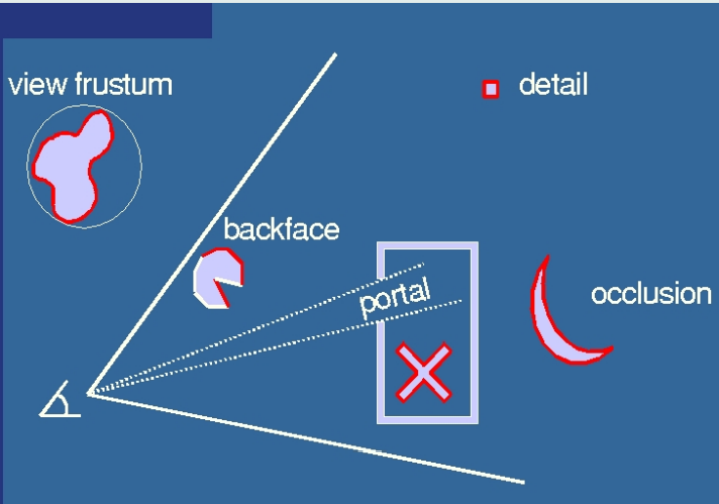
Предлагаемый алгоритм
Использовать технологии обработки видимости
На данный момент выделяют 5 видов Culling-а: Frustum Culling, Backface Culling, Detail Culling, Portal Culling, Occlusion Culling
Благодаря этапу ComputePreprocess в Indirect Drawing можно более эффективно использовать эти технологии, не затрачивая времени CPU
Выделить те куллинги, которые у нас есть

Slide 22
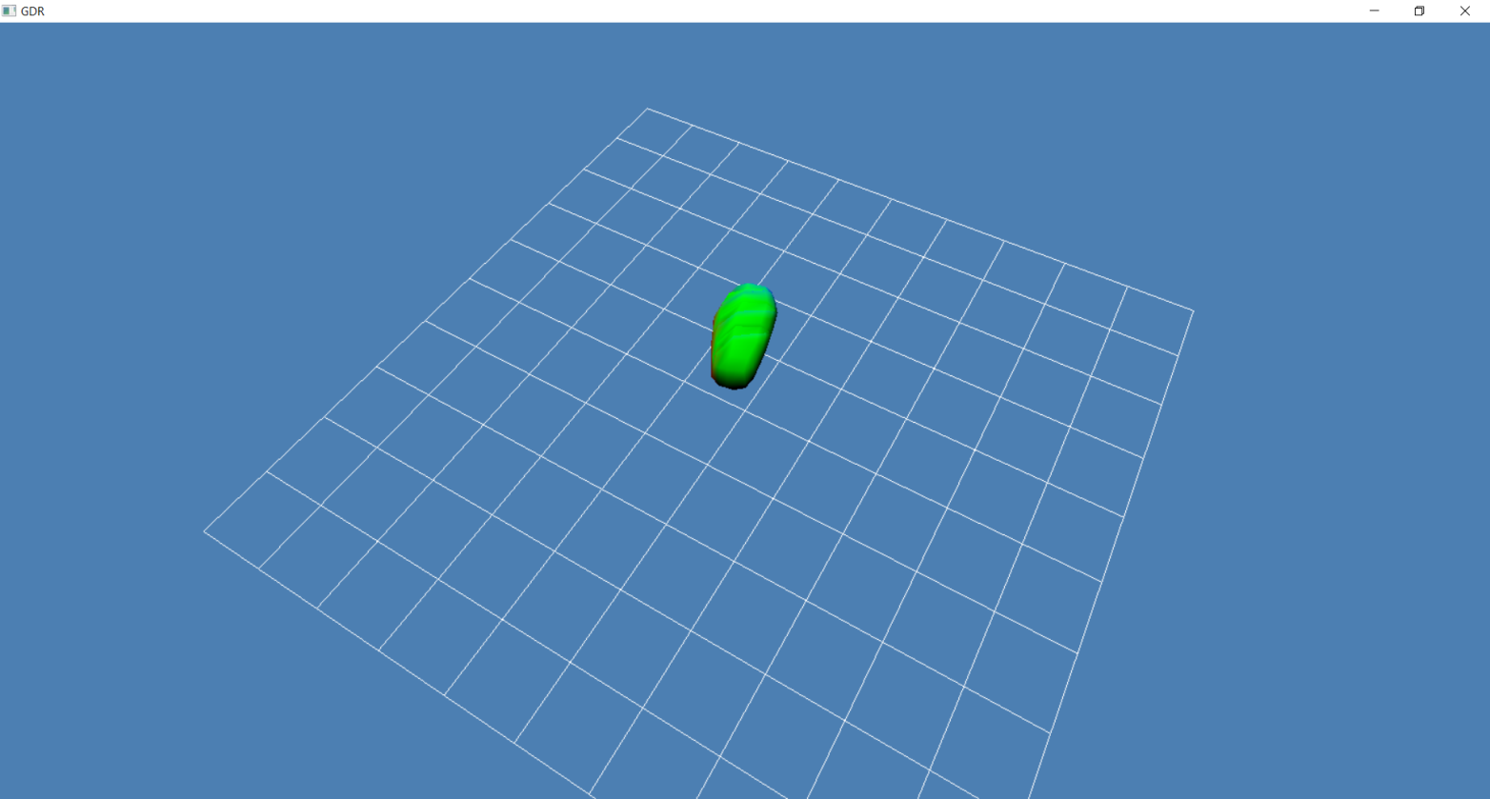
Результаты
Переписанное под новую архитектуру приложение, использующее стандартный подход отрисовки.
С поддержкой PIX Marker-ов для замеров производительности
С поддержкой Assimp для загрузки моделек

Slide 23
Заключение
Реализовано
Новая архитектура приложения
План на следующую неделю
Ответить ещё раз боту Алисе
Решить проблемы связанные с UAV
Продолжить реализовать, то что было реализовано летом(Описать подробнее)

